Slide 1
Kako kontrolirati svoj digitalni otisak
CARNetova korisnička konferencija CUC 2022.
26. - 28. listopada 2022.
Šibenik
Rahela Frelih, OŠ Petra Zrinskog​ Zagreb
Sonja Ivančić​, OŠ Augusta Harambašića Zagreb
Ružica Rebrović Habek​, OŠ braće Radić Botinec

Slide 3
Što su podaci?
Znam li objasniti što su to podaci?
Znam li kako se koriste moji podaci?
Osjećam li da imam kontrolu nad svojim podacima?

Slide 4
Podaci uključuju …
Tko ste/što znate?
Što radite/cijenite?
Gdje ste i kamo idete?
Kada gledate/šaljete/objavljujete?
Zašto vam se nešto sviđa?
Kako odabirete/glasate/razmišljate?

Slide 5
Tko je gospodin J.?
http://www.20min.ch/schweiz/news/story/Das-Tessin-will-die-Grenze-schliessen-30130071 http://www.medienjobs.ch/stellen/index1.html?sk=mj&category=219&searchtype=angebot&Medien-Journalismus-Verlagswesen https://www.google.com.hk/search?q=brew+house&oq=brew+house&aqs=chrome..61i57j0l5.j0j4&sourceid=chrome&es_sm=91 https://www.google.com.sg/search?q=30+Merchant+Road&oq=30+Merchant+Road&aqs=chrome..67i77.j0j7&sourceid=chrome&es_sm=91 https://www.google.com.sg/webhp?sourceid=chrome-instant&ion=1&espv=2&ie=UTF-8#q=marina%20bay%20room https://www.google.com.sg/maps/place/Lee+Kuan+Yew+School+of+Public+Policy/@1.3014704,103.1190111,15z/data=!4m2!1m1!1s0x0

Slide 6
Digitalni trag
= jedinstven trag podataka o našim aktivnostima, radnjama, komunikaciji ili transakcijama na digitalnim medijima
svjesno ili nesvjesno
aktivno ili pasivno
dok pretražuje, piše poruke, postavlja fotografije, video zapise
najviše korištenjem društvenih mreža i putem povezanih uređaja
povećavaju se (dijeljenje, kopiranje…)
podaci, čak i ako ih izbrišemo, zapravo zauvijek ostaju na mreži
nikada ne znamo tko ih je preuzeo i pohranio i kada će ih netko ponovno izvući i podijeliti na mreži

Slide 7
Vrste digitalnih tragova
PASIVNI
trag se stvara nenamjerno
korisnici ne dijele podatke, ali trag je ostavljen
uključuje aktivnosti poput pretraživanja interneta, pregledavanja mrežnih stranica, mrežne kupnje, internetskih obrazaca ili internetskih anketa
nastaje i ako netko drugi objavi podatke o nama (npr. škola rang lista natjecatelja)
AKTIVNI
korisnici namjerno dijele svoje aktivnosti
npr. aktivnosti na društvenim mrežama (slikovne, pisane, video: lajkovi, dopisivanje, telefonski pozivi, blogovi, poruke e-pošte...)
ovdje se podaci dijele javno ili polujavno

Slide 8
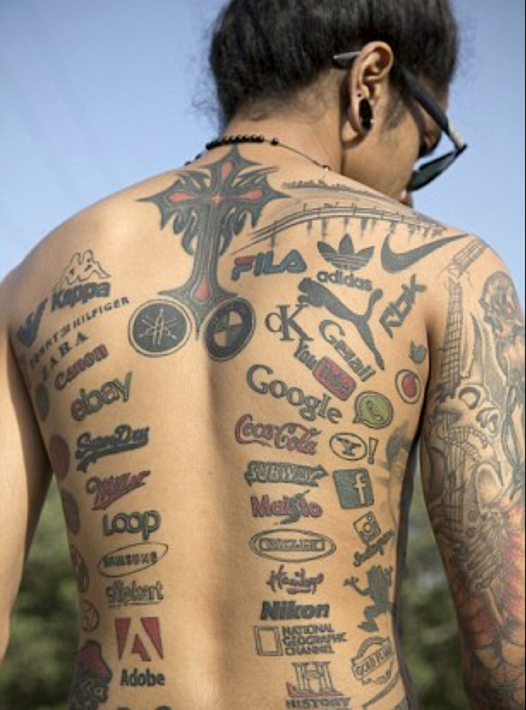
Svi tragovi što ih sami ostavljamo online čine naše digitalne otiske,
dok tragovi koje drugi ostavljaju o nama čine našu digitalnu tetovažu,
a sve zajedno označuje našu online prisutnost (Ponderings, 2015).
Izvor: https://www.catersnews.com/stories/quirky/tats-too-much-tattoo-artist-27-etches-442-tattoos-brand-name-inkings-onto-body-to-get-guinness-world-record/

Slide 9
Digitalni otisak
https://www.youtube.com/watch?v=F7pYHN9iC9I&ab_channel=DuvalGuillaume
digitalni otisak – ne može se izbjeći, ali se može kontrolirati
kako?!
Postavke računa i lozinke
Kontrola aplikacija
Prepoznaj trikove
Osvijesti algoritme
Notes:
RAHELA
vidovnjak
Znači digitalni otisak je onaj dio koji sami ostavljamo u virtualnom svijetu. Danas vam želimo približiti tematiku na što jednostavniji način I potaknuti vas da poduzmete nekoliko jednostavnih koraka koji će vas uvelike zaštititi na mreži I osvjestiti vam vašu prisutnost u virtualnom svijetu.
Dvije riječi o svakom poglavlju:dopuštenja aplikacija / trikove kojima iz vas izvlače informacije / algoritmi pravila pomoću kojih se analiziraju tragovi koje ostavljate

Slide 10
1. Postavke računa i lozinke
Kako saznati koju verziju Windowsa imamo?
desni klik na radnu površinu računala - postavke prikaza - o programu
Kako dodati šifru na postojeći račun?
start meni - korisnik - promjena postavki računa - mogućnosti prijave - lozinka
Kako postaviti različite korisničke račune na istom računalu?
start meni - korisnik - promjena postavki računa - obitelj i drugi korisnici - dodajte nekoga drugoga na ovaj PC - nemam podatke za prijavu te osobe - dodaj korisnika bez Microsoftova računa
Notes:
RAHELA
Poslovni račun? Privatni račun? Fejk račun za gluposti? - različite postavke
Windows na službenim računalima - Windows 10 pro education

Slide 11
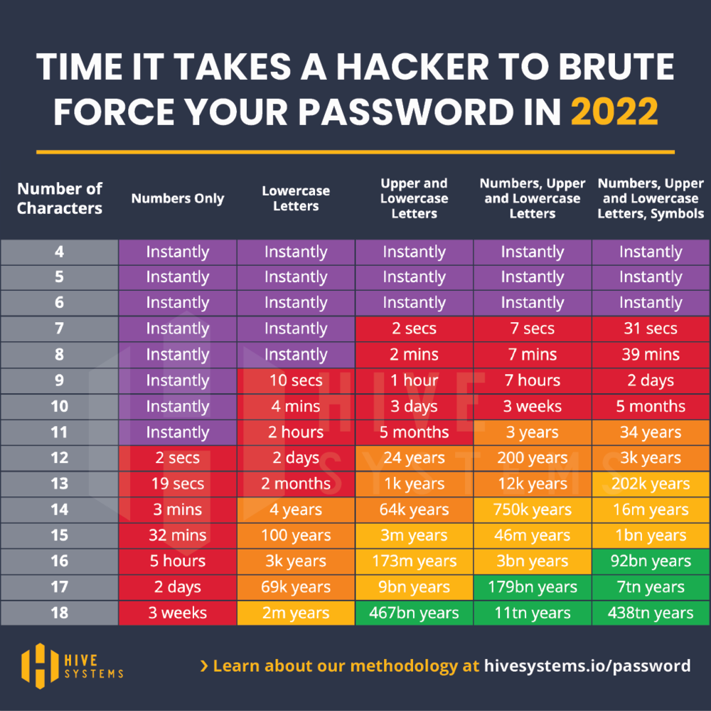
Notes:
RAHELA
Odgovori: 123456 / lozinka / qwertz / google / @ / welcome

Slide 12
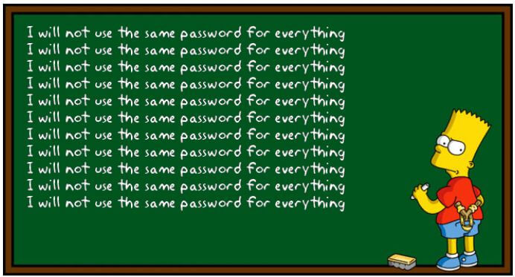
Ideje za lozinke: kombinacija slova, brojeva i simbola!
brojevi/simboli umjesto slova (Knj1žN1C4/KNJ!žN!C@)
jedno mjesto ulijevo ili udesno na tipkovnici
provjera razine sigurnosti lozinke: https://www.security.org/how-secure-is-my-password/
upravitelj lozinki (1Password/KeePassXC)
Haveibeenpwned.com - provjera jeste li umiješani u kršenje podataka
Notes:
Rahela
Ne koristiti AAI lozinku za išta drugo – spajanje s gmailom?
Nacionalni CERT zabilježio je povećan broj prijava phishing mailova koji imitiraju Ministarstvo znanosti i obrazovanja i slične institucije, CARITAS, zaposlenike CARNET-a, helpdesk@skole.hr, AZOO (Agencija za odgoj i obrazovanje), privatne korisnike te ciljaju korisnike CARNET mreže i obrazovne djelatnike te sadrže maliciozne MS Excel, ZIP ili slične datoteke.

Slide 13
zaključavati zaslone svih uređaja
redovito čistiti povijest pretraživanja (History)
koristiti anonimne prozore (Incognito Tab)
(Ctrl+Shift+N u Chromeu, dugi stisak na mobitelu)
provjera postavki Google računa: https://myactivity.google.com
Notes:
rahela

Slide 14
2. Kontrola aplikacija
Koliko aplikacija imate na mobitelu?
mobitel - postavke - aplikacije - upravljaj aplikacijama (broj)
Koja dopuštenja imaju?
mobitel - postavke - aplikacije - upravljanje aplikacijama - dopuštenja
Notes:
SONJA

Slide 15
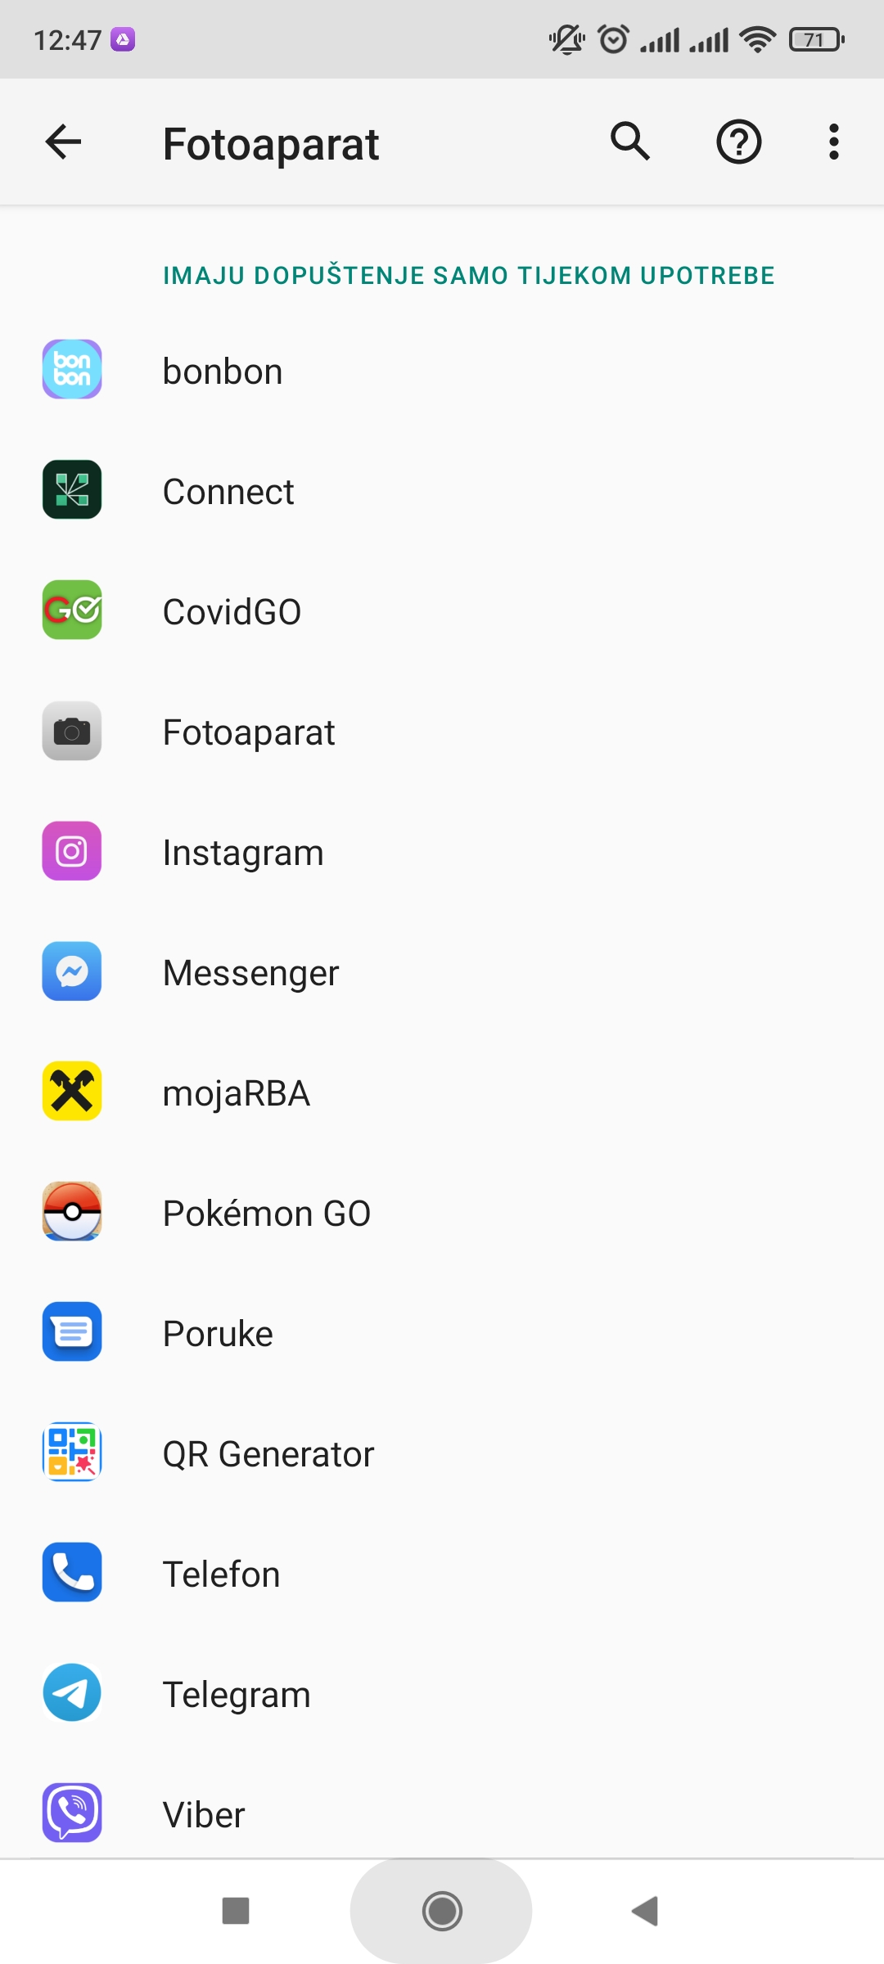
Aplikacije koje:
imaju dopuštenje cijelo vrijeme
imaju dopuštenje samo tijekom upotrebe
pitaj svaki put
nemaju dopuštenje
Notes:
sonja

Slide 16
(za one koji žele znati više)
Pitanja za procjenu aplikacija (novih i postojećih):
Je li besplatna? Ako jest, kako zarađuju novac?
Je li otvorenog koda?
Je li end-to-end šifrirana?
U kojoj se zemlji nalazi tvrtka/poslužitelj (i)?
Je li u aktivnom razvoju?
Jeste li pronašli najnovije vijesti o njima?
logiranje u nove aplikacije pomoću novog korisničkog imena i šifre ili e-maila napravljenog samo u te svrhe
Notes:
SONJA

Slide 17
https://drive.google.com/file/d/1RGBNWF_yz_W0QbbTojpB7rKse5XBkRe2/view?usp=sharing
nagrade (lajkovi, znak kad netko piše poruku, znak kad netko pročita poruku, kovčeg s blagom, …)
igranje na emocije (click-bait, meme, osjećaj napretka, …)
FOMO (korisnici aplikacija formiraju mini zajednice, trendovi, online indikator, streak, ...)
dojam hitnosti (notifikacije, zvonjava, vibriranje, umrežavanje uređaja,…)
lakoća prisustvovanja (nema kraja, lako je obnoviti stranicu, automatska reprodukcija sadržaja, …)
Trikovi pomoću kojih nas aplikacije "tjeraju" na konzumaciju sadržaja
Notes:
sonja

Slide 18
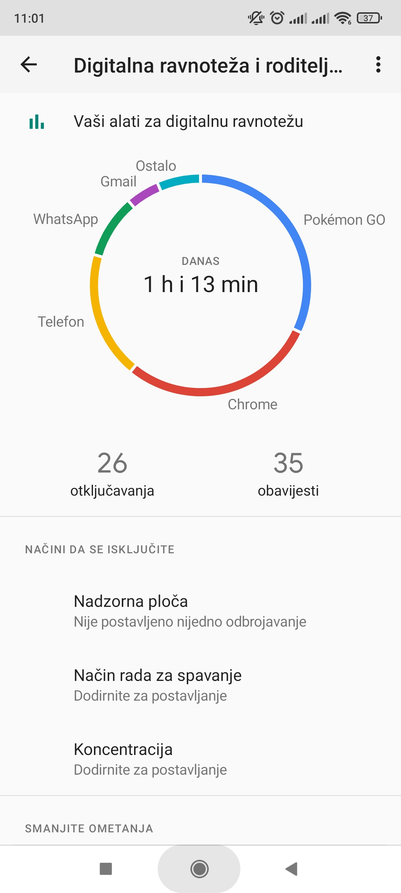
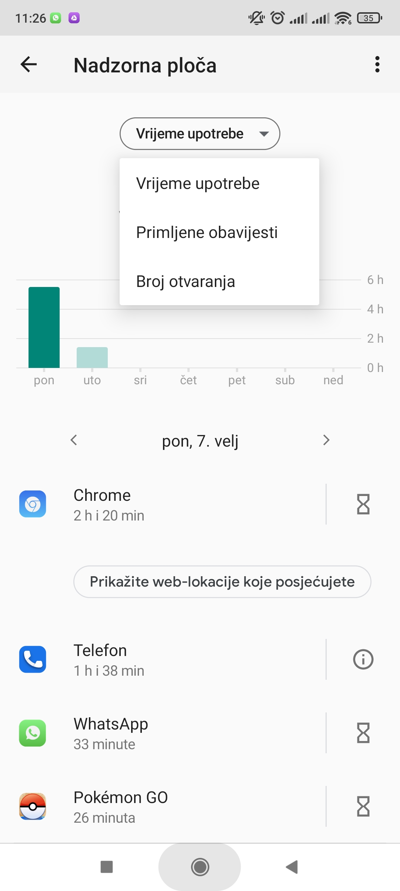
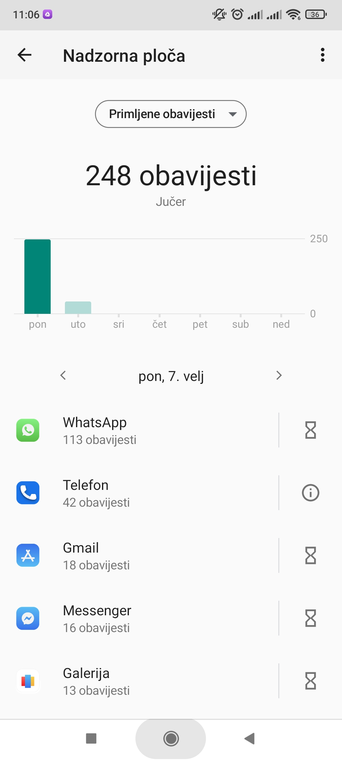
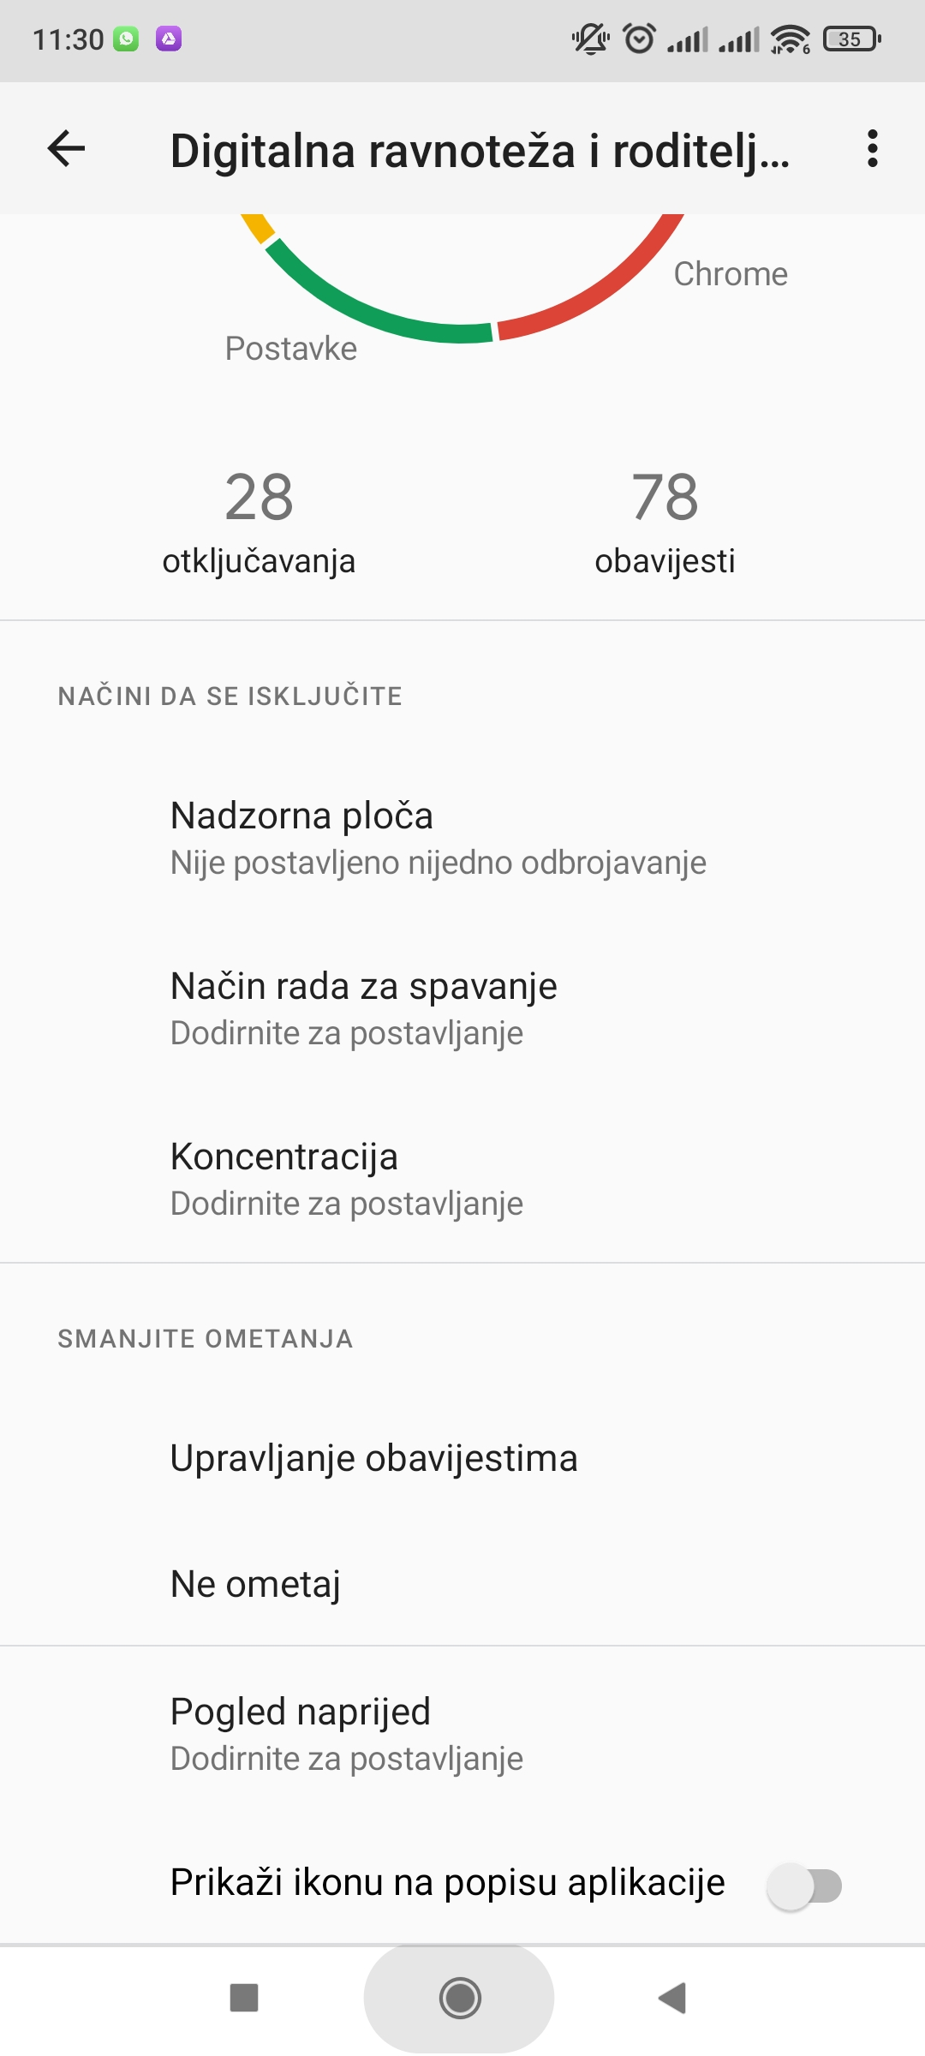
mobitel - postavke - digitalna ravnoteža i roditeljski nadzor
(alternativa: aplikacija Wellbeing)
Notes:
Sonja

Slide 19
Alternative app center
stranica koja nudi popis alata, aplikacija i usluga koje su imaju višu razinu zaštite privatnosti
https://datadetoxkit.org/en/alternative-app-centre/
Notes:
SONJA

Slide 20
3. Prepoznaj trikove
besplatno ne postoji – ako je nešto besplatno onda si ti sam roba (tvoja aktivnost i podaci se prodaju za istraživanja) - CIJENA?
clickbait – senzacionalizam prije informiranja - mame te da zarade na tvojem kliku - https://www.facebook.com/hejtzaklikbejt/
https://www.darkpatterns.org/types-of-dark-pattern - trikovi koji se koriste da ti uzmu što više podataka
https://datadetoxkit.org/en/misinformation/visualinfo/ - smjernice na što obratiti pozornost kako biste prepoznali lažne vizuale
Notes:
RAHELA
Nakon prvog dijela sljedeći slajd pa se vratiš nazad

Slide 21
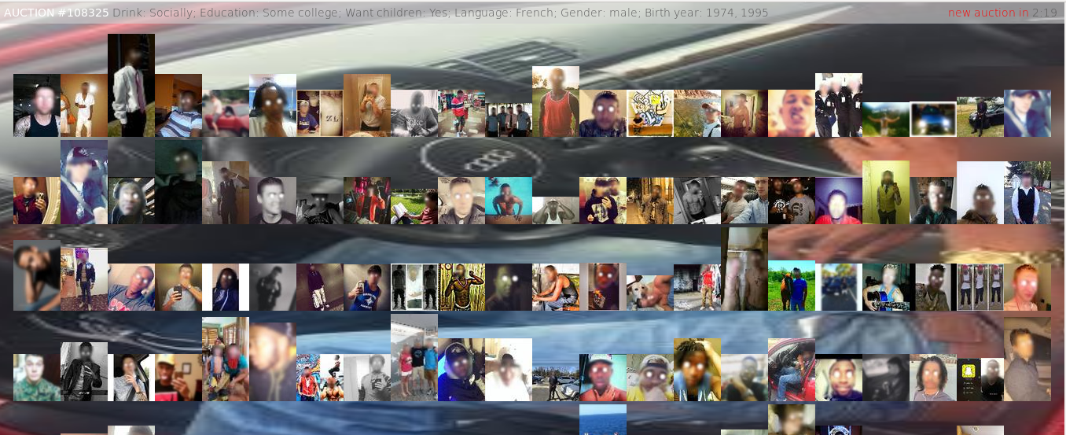
Projekt The Dating Brokers: u svibnju 2017. Tactical Tech i umjetnica Joanna Moll kupile su podatke o milijun profila za upoznavanje za ________ eura. Ova je kupnja bila potpuno legitimna i legalna.
136

Slide 22
4. Osvijesti algoritme
Algoritam je skup pravila pomoću kojih se analiziraju tragovi koje ostavljate i na temelju njih vam nudi personalizirani sadržaj - može biti koristan, ali i zlonamjeran.
Iza algoritma se uvijek kriju ljudi koji:
odlučuju koji će se podaci koristiti (a koji ne)​
definiraju što znači "uspjeh"​
ugrađuju svoje vrijednosti u algoritme
filter - mjehurići
Gener8 (ekstenzija za pretraživače)
Notes:
SONJA

Slide 23
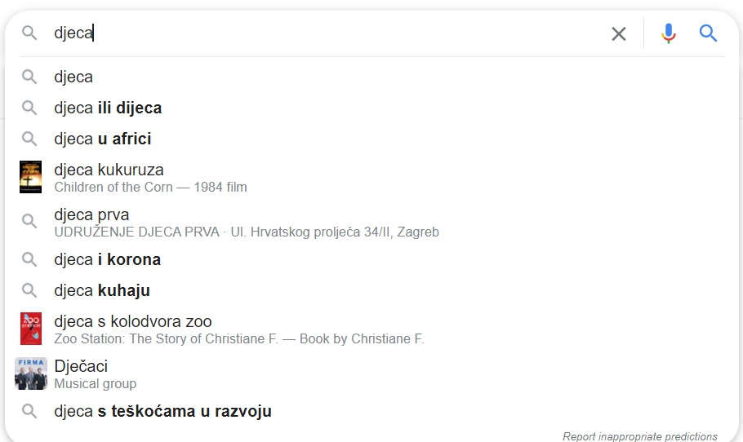
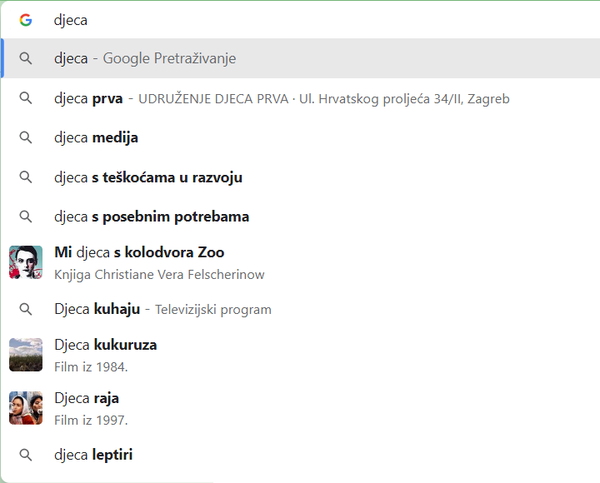
Što učiniti?
Notes:
sonja

Slide 24
Preuzmite svoj Data Detox paket za mlade
Što sadrži paket?
digitalna privatnost, koja se fokusira na smanjenje tragova podataka i razumijevanje internetskog profiliranja
digitalna sigurnost, sa savjetima o stvaranju jakih i sigurnih lozinki
digitalna dobrobit, koja se bavi ovisničkom prirodom pametnih telefona
dezinformacije - vodič za konzumiranje i razmjenu informacija na mreži
mrežna stranica: https://datadetoxkit.org/hr/families/datadetox-x-youth/
direktno preuzimanje: https://cdn.ttc.io/s/datadetoxkit.org/youth/Data-Detox-x-Youth_HR.pdf

